Slide 1
Játékmotor
Grafikus játékok fejlesztése
Szécsi László
2011.03.16. g10-engine

Slide 2
OO adatok és műveletek
A virtuális világ tárolása
Funkciók
control: vezérlés
player input
AI
fizika
animate: mozgatás
fizika
render: megjelenítés
onFrameMove

Slide 3
A virtuális világ
alapelem: Entity [GameObject, Renderable]
Egg
Entity
control()
animate()
render()
control()
animate()
render()

Slide 4
Entity adatszerkezet
nem tudjuk előre hány és milyen entitás lesz
dinamikus (fa, lista, hashmap)
bővíthető
heterogén
ha később lesz SpaceShip:Entity és Meteor:Entity akkor mindegyik példányait be lehessen rakni
kereshető
ütközéshez: közelség alapján
adminisztrációhoz: név alapján
több párhuzamos
adatszerkezet is
jól jöhet
[SceneManager]

Slide 5
Asszociatív tömb
név alapján (String) címezhető tömb
STL [Standard Template Library]
typedef
std::map<const std::string, Entity*> EntityDirectory;
EntityDirectory entityDirectory;

Slide 6
Mire jó a név?
A pályát majd fileból/scriptből töltjük be
Ha mindennek van neve, lehet rá a fileban hivatkozni
Pl. a kamera legyen a “GIJoe” nevű entitáshoz kötve (FPS)
Mindennek lesz neve
pl. a playerShip entitás a steelHullShip modellt használja, ami a spaceShip mesh feltextúrázva

Slide 7
Template és shared pointer
template<class _Ty>
class Directory :
private std::map<std::string, boost::shared_ptr<_Ty> >
{ … };
Directory<Entity> entityDirectory;

Slide 8
Shared pointer
referenciaszámlált
nem kell explicit delete
nem kell figyelni rá, hogy a sok hivatkozó objektumból csak egy szabadítsa fel, és az is csak a végén
egyébként pointerként használható
Valami* helyett boost::shared_ptr<Valami> a típus neve
lokális typedef a valami osztályban
Valami::P

Slide 9
Színtér gráf [Scene graph]
Listában nehéz:
ne rajzoljuk a karaktert és az összes ráaggatott tárgyat (pl. láthatatlan)
mozgassuk együtt az autót és a kerekeit
mindenki ütközzön mindenkivel, akivel van értelme
Legyen fa
csomópont:NodeGroup
entitásokat és újabb csomópontokat tartalmazhat
legyen a közös interface Node

Slide 10
Adatszerkezet
Node
control()
animate()
render()
subNodes
Scene
NodeGroup
sceneRoot
control()
animate()
render()
entities
Entity
EntityDirectory

Slide 11
Scene::render szekvencia
render
Scene
sceneRoot
render()
NodeGroup
render
render()
render
render
NodeGroup
Entity
render()
render()
render
render
render
Entity
Entity
Entity
render()
render()
render()

Slide 12
Színtérgráf bejárása
Minden objektumra meghívni
de egy részgráfra letiltható
NodeGroup-ba visible flag
Nem csak a render
animate ugyanígy
control hasonló, de
más entitások is hatnak egy entitásra
sceneRoot a control paramétere lesz
Entity::control is bejárja a színtérgráfot: interact

Slide 13
Erőforrások
háromszögháló geom. modellek [mesh]
shader technique-ák egy effect fileban
lehet ua. a mesh más shaderrel
lehet több mesh ua. shaderrel
textúrák a modellekhez
shaderekbe kell bekötni őket
fizikai modellek (pl. kocka)
lehet ua. a geometria különböző fizikával
ua. fizikát használhatják más geo. entitások

Slide 14
Példa: autóverseny
játékos autója entitás
‘buggy’ mesh, ‘phong’ technique, ’blue’ textúra, ‘accurateBuggy’ fizika
ellenfél autója entitás
‘buggy’ mesh, ‘phong’ technique, ’red’ textúra, ‘accurateBuggy’ fizika
álló akadály (szikla)
‘boulder’ mesh, ‘lambert’ technique, ’rock’ textúra, ‘static’ fizika
akadály (lerobbant versenyző)
‘buggy’ mesh, ‘lambert’ technique, ’burnout’ textúra, ‘static’ fizika

Slide 15
Rendering engine konténerek
TextureDirectory
D3DTexture
Scene
MeshDirectory
D3DXMesh
control()
animate()
render()
ShadedMeshDirectory
ShadedMesh
EntityDirectory
Entity

Slide 16
Technique
Nem kell külön definiálnunk
az effect fileban már definiálva van
Nem kell nyilvántartanunk a létező technikákat
a D3DXEffect osztály nyilvántartja őket
név alapján lehet rájuk hivatkozni
ShadedMesh-be: Material
technique neve + hivatkozások a textúrákra
minden submeshre (lehet más a shader)

Slide 17
Entity::Render szekvencia
render
render
drawSubset
Entity
ShadedMesh
D3DXMesh
ModelMatrix
render(effect)
drawSubset()
render(camera, effect)
apply
subsetMaterials
setMatrix
Material
D3DTexture
apply(effect)
D3DXEffect
setTexture
setTechnique
setMatrix()
setTexture()
setTechnique()

Slide 18
Renderelési szerepek
Nem mindig ugyanúgy kell rajzolni egy entitást
pl. árnyék-térkép: csak a mélység kell
Klasszikus megoldás
lecserélni az összes Material-t
Modern engineben gyakran kell váltani
render target, multi-pass módszerek
építsük be

Slide 19
Szerep beillesztése
Entity
ShadedMesh
D3DXMesh
ModelMatrix
render(effect, rolename)
drawSubset()
render( camera,
effect,
rolename)
roles
Role
render(mesh, effect)
subsetMaterials
Material
D3DTexture
apply(effect)

Slide 20
Alap ShadedMesh
.x file
material információ
textúra nevek
<effect info> lehetne benne de nem jellemző
Minden meshhez gyártsunk egy alap ShadedMesh-t
Shader
legyen egy “basic” technique az .fx fileban

Slide 21
Színtér felépítés kódból
void Scene::createLevel(){
sceneRoot = new NodeGroup();
LPD3DXMESH mesh; int nSubMeshes; LPD3DXBUFFER materialBuffer;
D3DXLoadMeshFromX( … &mesh … );
meshDirectory[L”f1car”] = mesh;
ShadedMesh* ferrariPaintF1car =
new ShadedMesh(mesh, nSubmeshes,
materialBuffer, textureDirectory);
shadedMeshDirectory[L”ferrari”] = ferrariPaintF1car;
D3DXMATRIX polePosition;
Entity* raikonnenCar =
new Entity(ferrariPaintF1car, polePosition);
entityDirectory[L”RaikonnenCar”] = raikonnenCar;
sceneRoot->add(raikonnenCar);
}

Slide 22
alap ShadedMesh konstruktor
ShadedMesh::ShadedMesh( LPD3DXMESH mesh,
LPD3DXBUFFER materialBuffer,
unsigned int nSubMeshes,
TextureDirectory& textureDirectory,
LPDIRECT3DDEVICE9 device) {
this->mesh = mesh;
roles.push_back(
new Role( L”basic”,
materialBuffer,
nSubMeshes,
textureDirectory,
device) );
}

Slide 23
alap Role konstruktor
Role::Role(LPD3DXBUFFER materialBuffer, unsigned int nSubMeshes,
TextureDirectory& textureDirectory,
LPDIRECT3DDEVICE9 device) {
D3DXMATERIAL* matArray =
(D3DXMATERIAL*)materialBuffer->GetBufferPointer();
for(int t=0; t<nSubMeshes; t++) {
LPDIRECT3DTEXTURE9 texture;
TextureDirectory::iterator iTex =
textureDirectory.find(matArray[t].pTextureFilename);
if(iTex == textureDirectory.end()) {
// ... textúra betöltés
textureDirectory[matArray[t].pTextureFilename] = texture;
}
else
texture = iTex->second;
Material* material = new Material(“basic");
material->setTexture("kdMap", texture);
submeshMaterials.push_back(material);
}
}

Slide 24
alap Role konstruktor
Role::Role(LPD3DXBUFFER materialBuffer, unsigned int nSubMeshes,
TextureDirectory& textureDirectory,
LPDIRECT3DDEVICE9 device) {
D3DXMATERIAL* matArray =
(D3DXMATERIAL*)materialBuffer->GetBufferPointer();
for(int t=0; t<nSubMeshes; t++) {
LPDIRECT3DTEXTURE9 texture;
TextureDirectory::iterator iTex =
textureDirectory.find(matArray[t].pTextureFilename);
if(iTex == textureDirectory.end()) {
// ... textúra betöltés
textureDirectory[matArray[t].pTextureFilename] = texture;
}
else
texture = iTex->second;
Material* material = new Material(“basic");
material->setTexture("kdMap", texture);
submeshMaterials.push_back(material);
}
}

Slide 25
alap Role konstruktor
Role::Role(LPD3DXBUFFER materialBuffer, unsigned int nSubMeshes,
TextureDirectory& textureDirectory,
LPDIRECT3DDEVICE9 device) {
D3DXMATERIAL* matArray =
(D3DXMATERIAL*)materialBuffer->GetBufferPointer();
for(int t=0; t<nSubMeshes; t++) {
LPDIRECT3DTEXTURE9 texture;
TextureDirectory::iterator iTex =
textureDirectory.find(matArray[t].pTextureFilename);
if(iTex == textureDirectory.end()) {
// ... textúra betöltés
textureDirectory[matArray[t].pTextureFilename] = texture;
}
else
texture = iTex->second;
Material* material = new Material(“basic");
material->setTexture("kdMap", texture);
submeshMaterials.push_back(material);
}
}
másfajta uniform
paraméterekre is
ugyanez a mechanizmus

Slide 26
Material::setTexture()
class Material
{
TextureDirectory textureEffectVariables;
// ... másfajta változóknak is Directory
void setTexture(
const std::string& textureName,
LPDIRECT3DTEXTURE9 texture)
{
textureEffectVariables[textureName] = texture;
}
}

Slide 27
Entity konstruktor
Entity::Entity(
ShadedMesh* shadedMesh,
const D3DXMatrix& modelMatrix)
{
this->shadedMesh = shadedMesh;
this->modelMatrix = modelMatrix;
}

Slide 28
Render szekvencia kódban
Entity::render
effect->SetMatrix("modelMatrix", &modelMatrix);
effect->SetMatrix("modelMatrixInverse", &modelMatrixInverse);
effect->SetMatrix("modelViewProjMatrix",
&(modelMatrix * *camera.GetViewMatrix() * *camera.GetProjMatrix()));
ShadedMesh::render
Role::render
unsigned int nSubmeshes = materials.size();
for(unsigned int i=0; i<nSubmeshes; i++) {
materials[i]->apply(effect);
unsigned int nPasses = 0;
effect->Begin(&nPasses, 0);
for(unsigned int p=0; p<nPasses; p++) {
effect->BeginPass(p);
mesh->DrawSubset(i);
effect->EndPass();
}
effect->End();
}
effect->SetTechnique(techniqueName);
TextureDirectory::iterator i =
textureEffectVariables.begin();
while(i != textureEffectVariables.end()){
effect->SetTexture(i->first, i->second);
i++;
}

Slide 29
Rendering engine kész. Mire vágyhatunk még?
rendering
kamera
fények
fix / entitáshoz kötött
vezérlés
játékos melyik entitást vezérli
gép melyik entitásokat vezérli
fizikai / ütközés modell
itt lesz hasznos
az entitás néve

Slide 30
Kamera
entitáshoz kötött
a kamera trafót az entitástól kérjük el minden rajzolás előtt
ha nincs owner, akkor világban rögzített
régi globál kamera
bővíthető
helikopteres
fix, de objektumra néző

Slide 31
Fények
új SpotLight osztály
fény tulaj vagy pozíció és orientáció
később majd árnyéktérkép-számítás
új Directory<SpotLight>
rajzolás előtt a fények effect változóit be kell állítani

Slide 32
Vezérlés
Entity osztálynak leszármazottai
render, animate és control metódusok felüldefiniálása
render: pl. model trafó fizika alapján
animate: pl. fizikai animáció
control: fizikai hatások / AI / user input
XML
vagy új tag-et vezetünk be (pl. RigidBody)
vagy attribútumokat a <Entity>-be
<Entity … control=“player” ...>

Slide 33
Játékmotor objektummodellek
Grafikus játékok fejlesztése
Szécsi László

Slide 34
Runtime object model
milyen adatszerkezet, C++ osztály-példányok?
játékban létező dolgok = entitások
ezek tulajdonságai = attributes, properties
ezek viselkedése = behavior

Slide 35
Object model alaptípusok I
Objektum-centrikus
entitás osztály példányai
attribútumok tagváltozók
viselkedést a metódusok szabják meg
új attribútum vagy viselkedés
leszármaztatás
delegálás

Slide 36
Object model alaptípusok II
Tulajdonság-centrikus
az entitást csak egy azonosító jelenti
minden elképzelhető tulajdonsághoz van egy táblázat
azonosító alapján előkereshető, hogy pl
mennyi az életereje
milyen háromszögháló modell tartozik hozzá
viselkedést az szabja meg, milyen tulajdonságok vannak - hardcoded
ha van Health property, sérülhet és megsemmisülhet

Slide 37
Objektum-centrikus: hajóverseny
milyen entitások lehetnek
játékos-vezérelte hajó
ellenséges (AI vezérelte) hajó
parton heverésző pingvin
vízfelület
rámpák
vízesés
fröccsenő víz, füst (részecskerendszerek)
terep, fák, statikus geometria

Slide 38
Biztos, hogy más dolgok nem entitások?
fények?
kamerák?
a zóna amibe ha belépünk kinyílik az ajtó?
az update/render értelemben nem, de lehet olyan architektúra, ahol minden ilyesmi egységesen van kezelve, és a klasszikus renderelhető entitás csak egy altípus
pl. Shark3D

Slide 39
Hajóverseny
ezeknek mind kell
render
update (control + animate)
Entity ősosztály, virtuális függvények implementálva
hasonlót ne kelljen többször
hierarchia

Slide 40
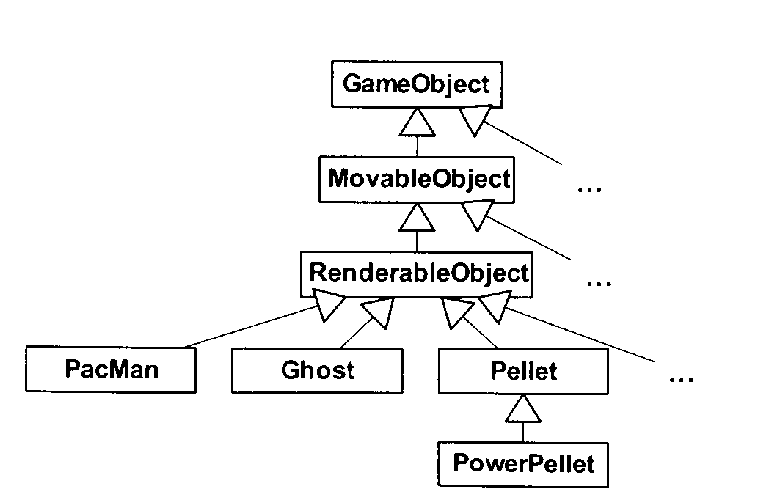
Példa: PacMan

Slide 41
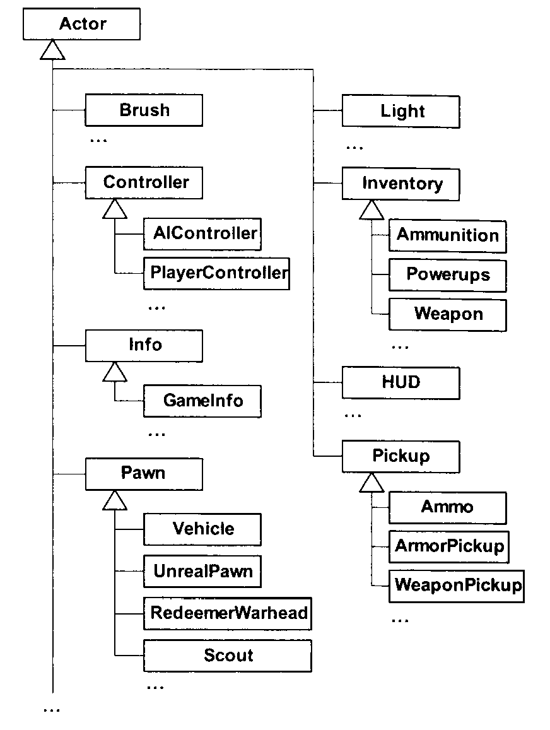
Bonyolultabb példa: UT2004

Slide 42
Monolitikus osztályhierarchia
egyetlen ősosztály
minden sajátosság, eltérés kétféle entitás között egy őröklődés

Slide 43
Monolitikus problémák
SOK osztály, nehezen követhető
ránézünk egy osztályra, és csak akkor értjük, ha végignézzük a teljes láncban az összes szülőjét

Slide 44
Taxonómia
Kingdom: Animalia
Phylum: Chordata
Subphylum: Vertebrata
Class: Reptilia
Order: Squamata
Suborder: Serpentes
Family: Viperidae
Subfamily: Viperinae
Genus: Vipera

Slide 45
Többdimenziós taxonómia
Kingdom: Animalia Phylum: Chordata Class: Mammalia Infraclass: Marsupialia Order: Diprotodontia Family: Phascolarctidae Genus: Phascolarctos Species: P. cinereus
látható dolgok
aranyos dolgok
nem tarka állatok
szürke állatok

Slide 46
Többdimenziós taxonómia játékban
átlátszó/szilárd
árnyékot vet/nem vet
mászik/úszik/repül
sebezhető/sebezhetetlen
üt/vág/lézert lő/lövedéket lő
milyen lövedéket? célkövető/stb.

Slide 47
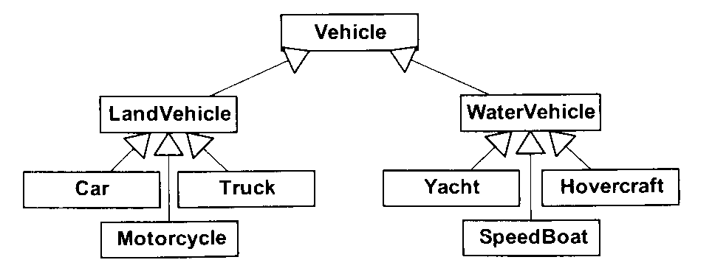
Hogy oldanánk ezt meg monolitikusan?

Slide 48
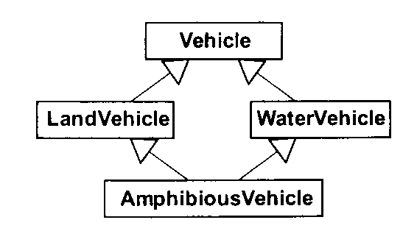
Mi van, ha kell kétéltű jármű?

Slide 49
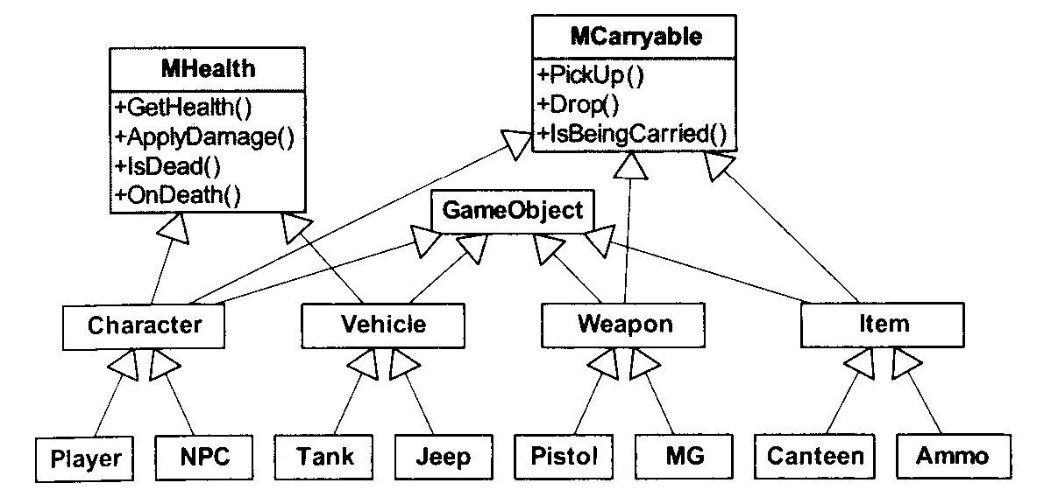
Többszörös öröklés: mix-in
ennek nincs szülője

Slide 50
A felszálló buborék
vízen lebegő ládák
tök jó, lebeghessen más is: karakterek, járművek
de hát ilyen nem volt a fában
ezért a kód kerüljön a gyökérbe
max néhány leszármazott nem haszálja: canFloat = false

Slide 51
A megoldás: öröklés helyett kompozíció (aggregáció)!
is-a helyett has-a
a hajó nem egy lebegő valami, hanem rendelkezik a lebegés képességével
ha kell nem-lebegő hajó, kivehetjük
akár futásidőben is
ha valami más kell lebegjen, akkor ő is megkapja a képességet

Slide 52
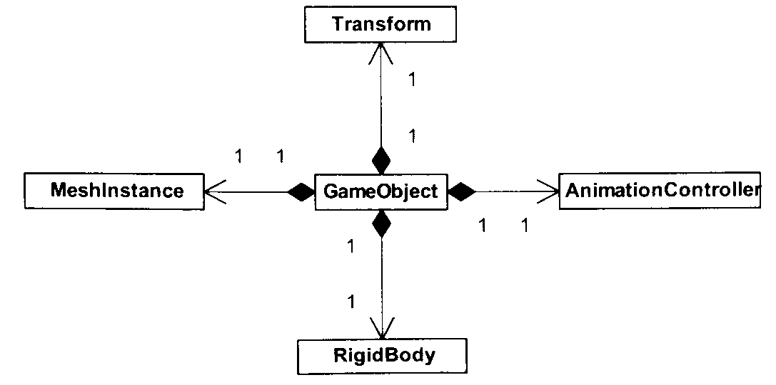
Aggregáció: fix elemek

Slide 53
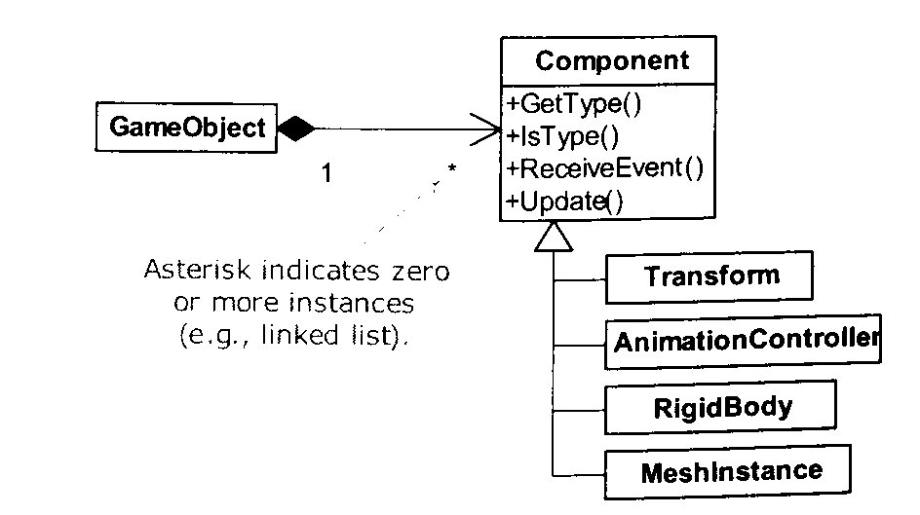
Aggregáció: tetszőleges elemek

